Slide 2
การคำนึงถึงความปลอดภัยก่อนที่จะทำงานเกี่ยวกับไฟฟ้า-อิเล็กทรอนิกส์เป็นสิ่งสำคัญ ทั้งนี้เนื่องจากโอกาสที่จะได้รับอันตรายจากไฟฟ้า-อิเล็กทรอนิกส์นั้นเกิดขึ้นได้เสมอ เช่น การถูกไฟฟ้าดูดมีผลทำให้เกิดการช็อก (Shock) เป็นต้น ซึ่งการช็อกนี้จะเกิดขึ้นเมื่อมีกระแสไฟฟ้าไหลผ่านร่างกาย โดยปฏิกิริยาที่ร่างกายตอบสนองจะไม่สามารถควบคุมได้ โดยจะทำให้กล้ามเนื้อเกิดการหดตัวอย่างรุนแรง ส่งผลให้เกิดความเจ็บปวดที่บริเวณกล้ามเนื้อนั้น

Slide 4
โดยทั่วไปค่าความต้านทานของร่างกายมนุษย์จะมีค่าประมาณ 10,000 โอห์ม ถึง 50,000 โอห์ม ทั้งนี้ขึ้นอยู่กับการสัมผัสระหว่างส่วนหนึ่งส่วนใดของร่างกายกับตัวนำไฟฟ้า ดังนั้น เราจะสามารถคำนวณหาปริมาณของกระแสไฟฟ้าที่ไหลผ่านร่างกายของมนุษย์ได้ โดยทั่วไปแล้วผิวหนังของมนุษย์จะมีค่าความต้านทานค่อนข้างสูงจึงมีผลต้านทานการไหลของกระแสไฟฟ้าได้ แต่เมื่อใดก็ตามที่มีเหงื่อออกที่บริเวณผิวหนัง หรือผิวหนังเกิดบาดแผลก็จะทำให้ความต้านทานบริเวณดังกล่าวลดลง และจะกลายเป็นทางเดินของกระแสไฟฟ้าได้เป็นอย่างดี

Slide 5
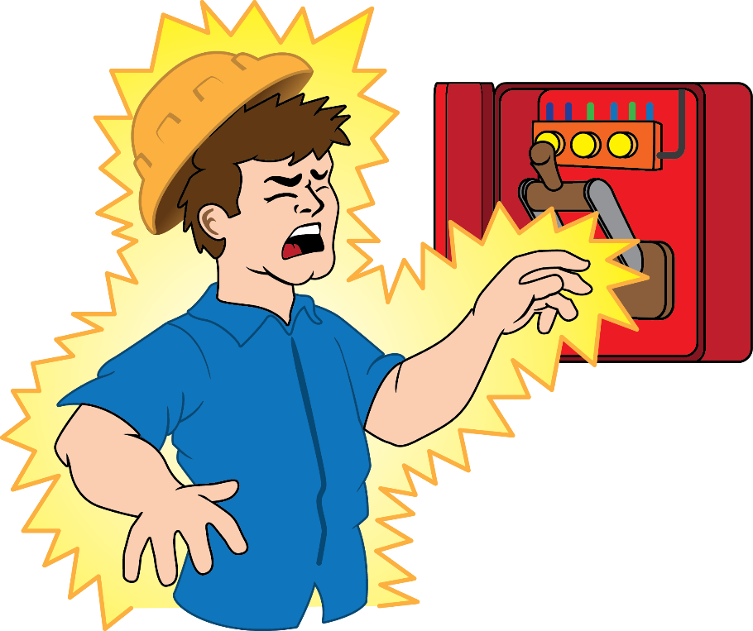
จงคำนวณหาปริมาณกระแสไฟฟ้าที่ไหลผ่านร่างกายมนุษย์ซึ่งมีค่าความต้านทาน 10 กิโลโอห์มเมื่อไปสัมผัสกับแหล่งจ่ายแรงดันไฟฟ้าขนาด 100 โวลต์
I = $\frac{A}{V}$ = $\frac{100 V}{10kΩ}$ 10 A
ปริมาฮกระแสไฟฟ้าที่ไหล 10 มิลลิแอมแปร์นี้ จะทำให้ร่างกายได้รับความเจ็บปวด และอาจเป็นอันตรายถึงแก่ชีวิตได้ ถ้าร่างกายไม่สามารถหลุดพ้นจากแหล่งจ่ายไฟฟ้าได้

Slide 6
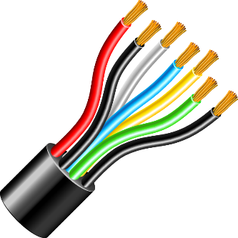
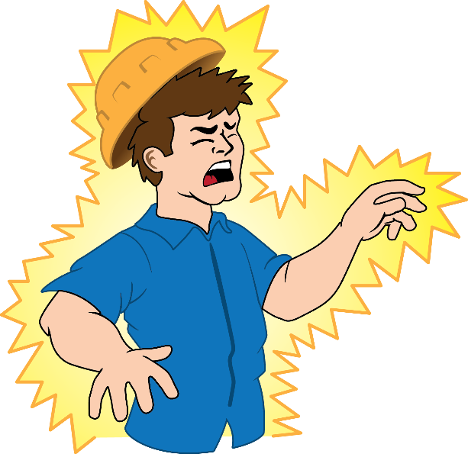
การบาดเจ็บของร่างกาย อันเนื่องจากการได้รับคลื่นไมโครเวฟ และจากอุปกรณ์กำเนิดสัญญาณความถี่วิทยุ (Body Injuries from Microwave
and Radio-Frequency Equipment)
การช็อก (Shock)
แผลไหม้ (Burns)
การบาดเจ็บ ที่ดวงตา
(Eye Injuries)
การระเบิด (Explosion)

Slide 7
ไม่ควรทำการตรวจซ่อมอุปกรณ์ไฟฟ้า-อิเล็กทรอนิกส์ใดๆ ขณะที่ยังมี
แหล่งจ่ายไฟฟ้าต่ออยู่
เมื่อทำการแก้ไขจุดเสียภายในอุปกรณ์ไฟฟ้า-อิเล็กทรอนิกส์ใดๆ
ไม่ควรวางมือด้านใดด้านหนึ่งกับตัวถังซึ่งทำด้วยโลหะ และใช้มือ
อีกด้านหนึ่งจับสายวัด หรือโพรบ
เมื่อทำการตรวจซ่อมอุปกรณ์ไฟฟ้า-อิเล็กทรอนิกส์ใดๆ ขณะที่ยังเปิด
ใช้งานอยู่ ผู้ทำการตรวจซ่อมจะต้องป้องกันตัวเอง โดยไม่ยืนบนพื้นที่
ชื้นแฉะ หรือพิงอยู่กับวัตถุที่เป็นโลหะใดๆ และอาจป้องกันได้โดยการ
สวมรองเท้ายาง หรือยืนบนเสื่อที่ทำจากพลาสติก

Slide 8
ตัวเก็บประจุชนิดอิเล็กโตรไลติกที่มีค่าความจุมากๆ เป็นอันตราย
ต่อมนุษย์ได้ ถึงแม้อุปกรณ์ไฟฟ้าที่ใช้ตัวเก็บประจุชนิดนี้จะปิดใช้งาน
ไปแล้วก็ตาม จะต้องแน่ใจว่าตัวเก็บประจุเหล่านี้ถูกทำให้คายประจุ
หมดเรียบร้อยแล้ว
สายวัด หรือโพรบ จะต้องได้รับการห่อหุ้มด้วยฉนวนเป็นอย่างดี
ต้องปิดสวิตช์อุปกรณ์ไฟฟ้า-อิเล็กทรอนิกส์ และถอดปลั๊กออกทุกครั้ง
ก่อนที่จะทำการเปลี่ยนชิ้นส่วนใดๆ
ไม่ควรสวมใส่กำไล แหวน หรือนาฬิกา ขณะทำการตรวจซ่อมอุปกรณ์
ไฟฟ้า-อิเล็กทรอนิกส์ใดๆ
ก่อนทำการตรวจซ่อมอุปกรณ์ไฟฟ้า-อิเล็กทรอนิกส์ใดๆ จะต้อง
ตรวจสอบสภาพทั่วไปว่าอุปกรณ์เหล่านั้นมีการสึก มีรอยร้าว มี
การไหม้ของสาย หรือการแตกของปลั๊กหรือไม่

Slide 9
ขณะทำการตรวจซ่อมต้องแน่ใจว่ามีบุคคลอื่นอยู่ในบริเวณใกล้เคียงทั้งนี้เพื่อที่จะคอยช่วยเหลือได้ทันในกรณีที่เกิดเหตุการณ์ฉุกเฉิน
ต้องตรวจสอบดูว่าสวิตช์ปิดเปิดของอุปกรณ์อยู่ที่ตำแหน่งใดก่อนทำการตรวจซ่อมเสมอ
การทำงานในบริเวณที่มีไฟฟ้าแรงสูง ไฟฟ้าแรงสูง มีข้อห้ามต่างๆ เช่น ห้ามทำนั่งร้านค้ำหรือคร่อมใกล้สายไฟฟ้าแรงสูงโดยที่ไม่มีฉนวนปิดคลุมขณะที่ทำการก่อสร้างหรือติดตั้งอุปกรณ์ ห้ามทำงานใกล้สายหรืออุปกรณ์ไฟฟ้าแรงสูง ในขณะที่มีฝนตกฟ้าคะนอง เป็นต้น

Slide 10
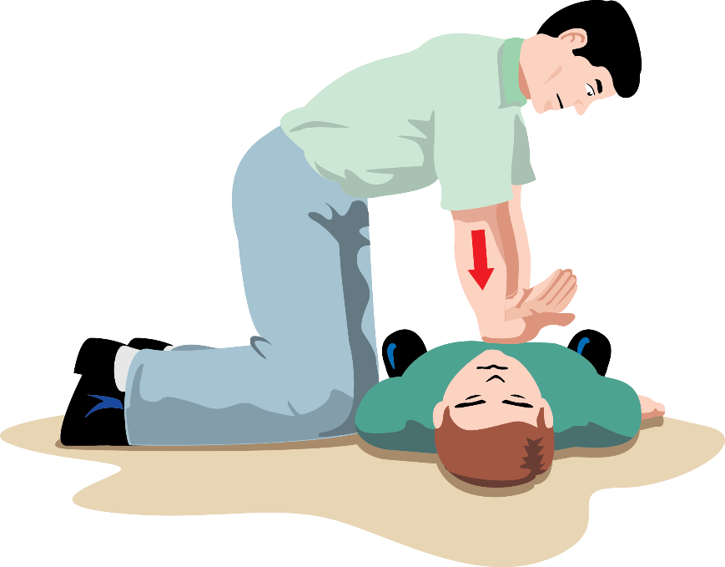
วิธีการผายปอดด้วยวิธีปากต่อปาก
1
2
การปฐมพยาบาลด้วยวิธีปั๊มหัวใจ

